Slide 1
コンピュータ基礎(10)
11章 通信ネットワーク

Slide 2
ネットワーク（通信網）の発展
昔：コンピュータは単独で用いられてきた
コンピュータのある部屋へ行き，使う．
データは記録メディアに入れて持っていく など．
ネットワークの普及
1990年代「パソコン通信」と言われていた時代は，電話回線で（電話をかけて）通信をしていた． とても低速で，画像を送るのには時間がかかった． （１秒間に1200bit – 9600bitぐらい）
建物内のネットワークは，企業では1990年代， 家庭などでは2000年に入ってから普及してきた．
自宅などに高速回線（いわゆる，ブロードバンド）を引くようになったのは2000年代になってから．

Slide 3
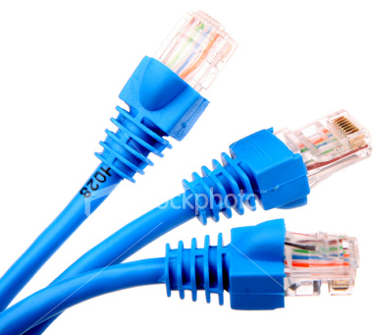
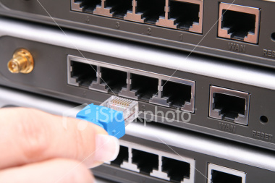
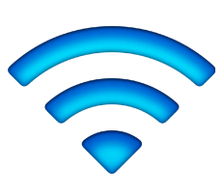
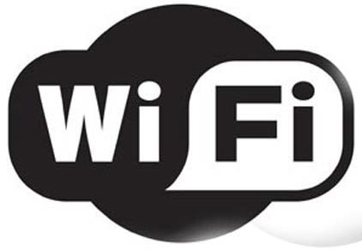
ネットワークの種類
LAN(Local Area Network)
構内通信網という．建物内（企業，家庭など）で コンピュータを相互に接続するのに使う．
有線のものと，無線のもの（無線LAN）がある．
インターネットに対しイントラネットと 呼ばれることもある．
WAN(Wide Area Network)
広域通信網という．LAN同士をつなぎ，広い地域で 通信を行う．いわゆる「インターネット」．

Slide 4
通信サービスの種類
回線交換サービス
電話のように相手との回線を接続する方式．
携帯電話でいうと，通話中の状態．接続されている時間で通信料金が決まる．
パケット交換サービス
通信を「パケット」と呼ぶ小さなかたまりに区切って，１つ１つ宛先に届ける方式．
携帯電話でいうと，メールなどの通信に使われている． 料金はパケット数で決まる．
専用線サービス
企業内などで，特定の区間で回線を専用に使用する通信の方法．

Slide 5
インターネット回線の種類
ADSL
電話回線に，インターネットの信号を重ねて送る方法．もともと音声用に敷設された回線を使うので，電話局から遠いと通信ができなかったり遅くなったりする．
FTTH (Fiber to the home)
光インターネット．家庭まで光ファイバーケーブルを新しく敷設して通信する方法で，速度が速い．
モバイル通信
携帯電話の回線（無線）などを用いて通信する方法．
自由に移動することができる反面，遅くて，通信料金が高い．
その他
ケーブルテレビの回線を流用する方式など．

Slide 6
転送速度について
転送速度の単位
bps (bits per second) １秒当たりに何ビットのデータを転送できるか．
kbps, Mbps, Gbps という単位もよく使われる．
例題
1MB の画像ファイルを 1Mbps の回線で送ると何秒かかるか？
1MB（１Mバイト）は8Mbitである．
8Mbit を 1Mbps で転送すると，８秒かかる．

Slide 7
転送速度の例
音声通話は，概ね 8kbps 程度で良い（携帯電話）
音楽は，100kbps程度のことが多い(MP3など）
映像では，ワンセグ放送が128kbps 地上デジタル放送が15Mbps
無線LANは11Mbps〜1.3Gbps
有線接続(LAN, USBなど）は10Mbps〜1Gbps
実際の通信では
送りたいデータそのものの他に，通信の宛先や誤り訂正のための情報なども入っているので，より長い時間がかかる．
プロトコルオーバーヘッドと呼ぶ．
無線通信では電波状況が悪いと誤りが増えたり，再送信が行われたりして効率が非常に悪くなることもある

Slide 8
LANについて
トポロジ・・機器間のつなぎ方（教科書p137参照）
現在はスター型が広く用いられ，バス型・リング型はほとんど用いられていない．
伝送媒体
有線（ケーブル）現在は 1Gbps（1ギガビット毎秒） の速度のものが普及している．
イーサネット(Ethernet)という規格のものが使われている．
ケーブル同士は，ハブに接続して使う．その他，中継装置として，リピータ，ルータ，ゲートウェイなどがある．
無線（WiFi, IEEE802.11）有線よりは遅く，11Mbpsのものが多かったが，最近は100Mbpsを超えるものも増えてきた．基地局（アクセスポイント，ホットスポット）同士は有線LANでつなぐ．

Slide 9
インターネット
インターネットのサービス
電子メール hiura@hiroshima-cu.ac.jp のようなメールアドレスで通信相手を特定し，通信できる．
Web(WWW) 閲覧するページを表す文字列をURLという．www.hiroshima-cu.ac.jp など．
前に http:// などを付けることがあるが，これは通信方式（プロトコル）を表す文字列である．
通信方式について
http のほかに，ftp （データ転送プロトコル．自分のホームページにファイルを掲載するときに使う）や smtp （メール送信のときに使われるプロトコル）など，多くの通信規約（プロトコル）が定められている．

Slide 10
IPアドレスについて
IPアドレスとは？
インターネットに直接接続されたコンピュータに与える 32bit の番号(IPv4)．枯渇しかかっている．
最近は128bit にした IPv6 への置き換えが進んでいる．
ドメイン名
IPアドレスは記憶するのが難しいので，組織などに名称を付けることができるようになった．
www.hiroshima-cu.ac.jp のように，. で区切っていく．
ネームサーバ（DNSサーバ）に問い合わせると，ドメイン名とIPアドレスを相互に調べることができる．電話帳のようなもの．

